Slide 1
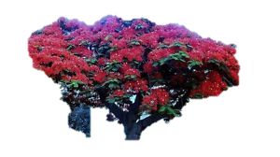
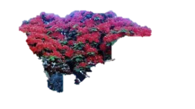
Y LA RED INTERNACIONAL AIPEH PRESENTAN
www.aipeh.org
Programa: Ponencias en UCF, Actos de Apertura en la Alcaldía de Orlando, Siembra del Árbol de la Paz, Fiesta de Bienvenida en Centro Acacia, Recital a Rubén Darío en Biblioteca General, III Festival Hispano Vivan las Artes en Plaza del Sol

